Slide 1
Педагогический проект «Давайте жить дружно»
Муниципальное бюджетное дошкольное образовательное учреждение детский сад общеразвивающего вида «Рябинушка» г. Южи
Южский муниципальный район _____________________________________________________ 155630, Ивановская область, г. Южа, ул. Пушкина, д. 3, тел: 8 (49347) 2-11-68, e-mail: dou-rubinushka@yandex.ru
Подготовила:
воспитатель высшей квалификационной категории
Шлемина Надежда Геннадьевна
2023 год

Slide 2
Актуальность проекта:
Общение со сверстниками играет очень важную роль в жизни ребенка дошкольного возраста, умение общаться – одно из условий развития личности, оно необходимо для дальнейшей социализации ребенка. Дети достаточно часто конфликтуют, им тяжело согласовывать свои действия, уступать другим, сопереживать. Это связано с тем, что ребенок дошкольного возраста еще не понимает, что другой ребенок – это личность, со своими чувствами, интересами.
Поэтому передо мной встала важная задача - научить детей дружить, уважать мнение других, сопереживать и помогать сверстникам. Эта проблема и определила тему проекта: «Давайте жить дружно» (с применением личностно - ориентированного подхода в воспитании у детей дружеских взаимоотношений).

Slide 3
Вид проекта: познавательный, творческий, личностно-ориентированный. По времени проведения: долгосрочный (6 месяцев). Участники проекта: дети средней группы, воспитатели, родители.
Цель проекта: воспитание дружеских чувств: доверия, взаимовыручки, сопереживания, создание дружеских отношений в группе.
Задачи проекта:
Обучающие:
научить детей видеть, понимать и оценивать свои поступки и поступки сверстников;
сформировать коммуникативные навыки.
Развивающие:
обогатить и активизировать словарь по теме «Дружба»;
развивать творчество и умения взаимодействовать в продуктивной и в других видах деятельности.
Воспитательные:
воспитать культуру межличностных отношений между детьми.

Slide 4
Методы и приёмы для реализации проекта:
Экран «Настроение»
Утренний и вечерний круг «Слева друг и справа друг»
Совместное творчество в центрах активности
Беседы о дружбе
Стихи и сказки о дружбе
Просмотр мультфильмов о дружбе
Совместные игры
«Уголок уединения»
Коврик «Примирения»
Совместные мероприятия родителей и детей

Slide 5
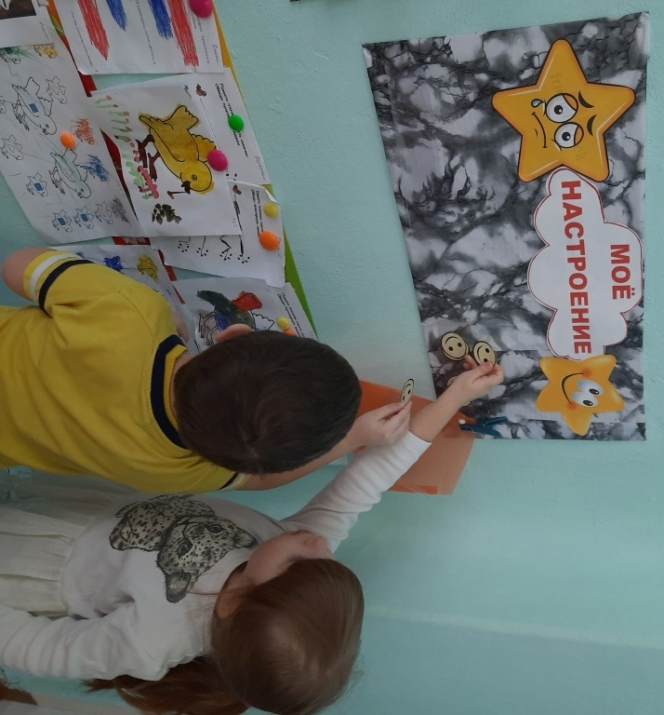
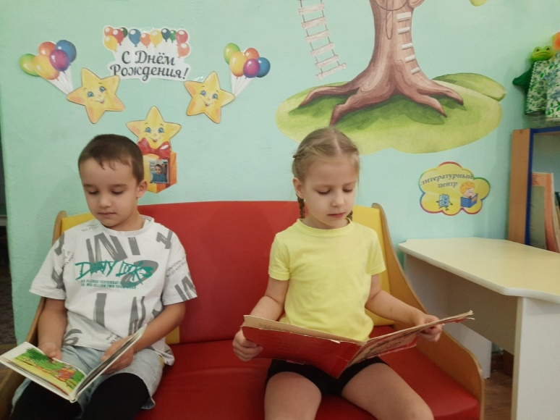
Предполагаемые итоги реализации проекта:
В ходе реализации проекта дети научатся:
осознанно выполнять правила общения;
оказывать друг другу помощь;
сообща играть, заниматься, трудиться;
сформируется чувство принадлежности к группе;
коллектив детей станет дружным, сплоченным.

Slide 6
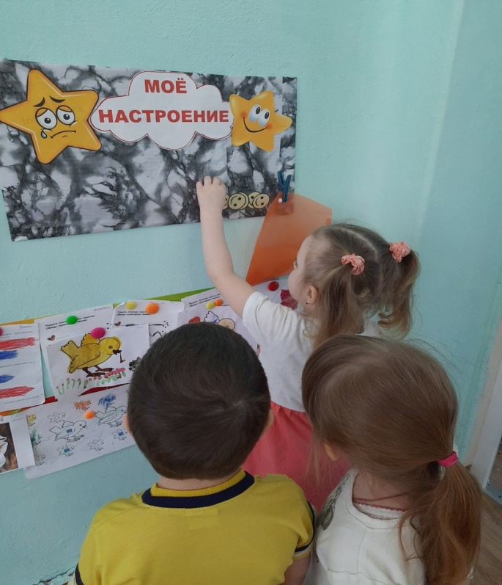
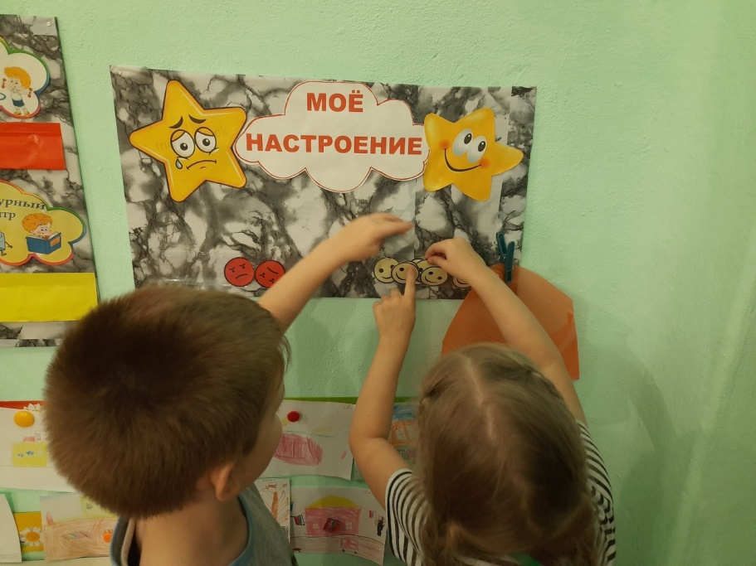
Каждое утро отмечаем свое настроение

Slide 7
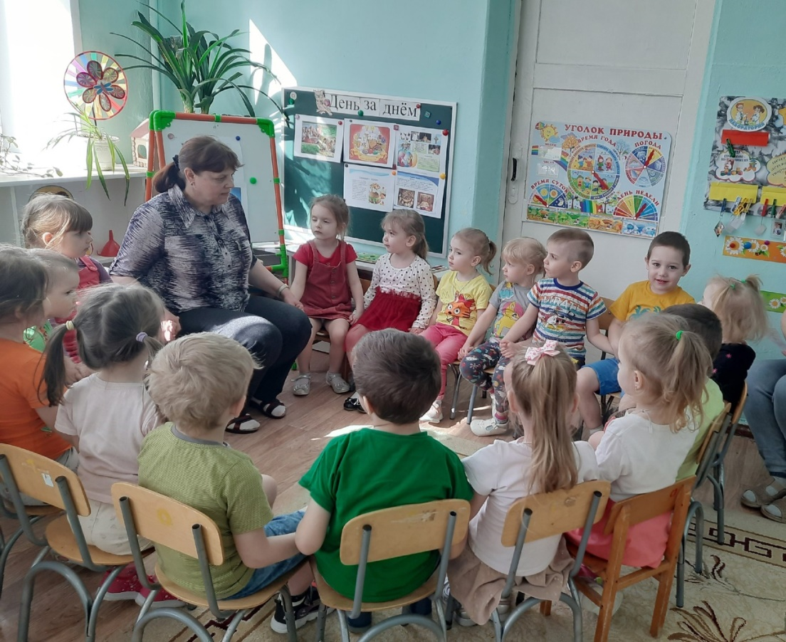
Утренний и вечерний круг «Справа друг и слева друг»

Slide 8
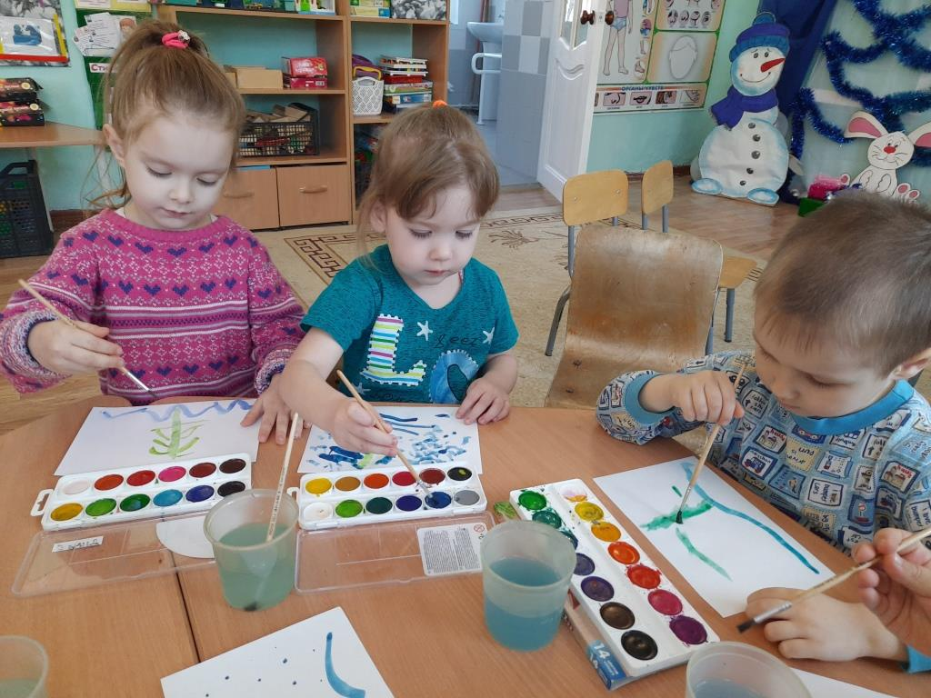
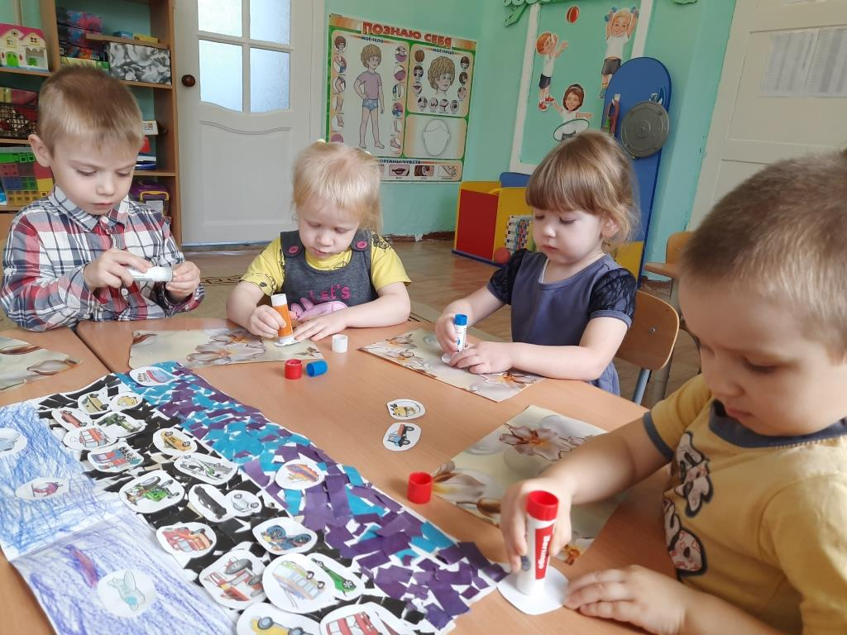
На занятиях помогаем друг другу

Slide 9
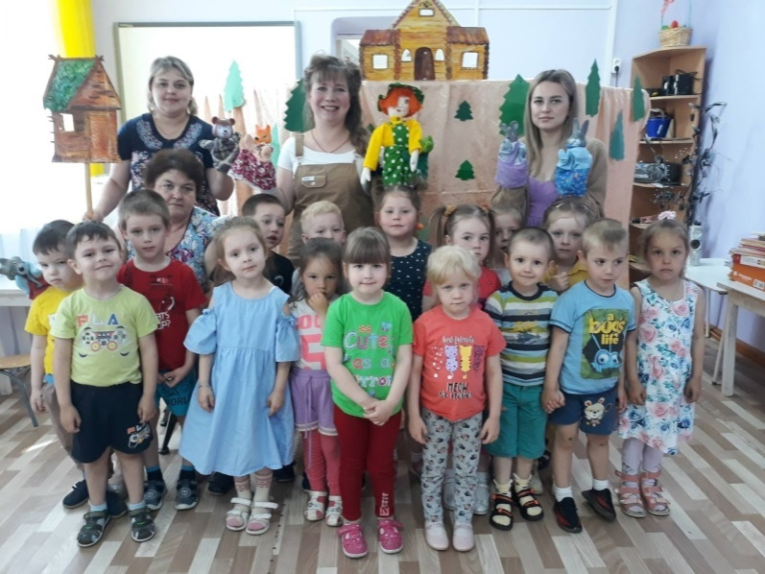
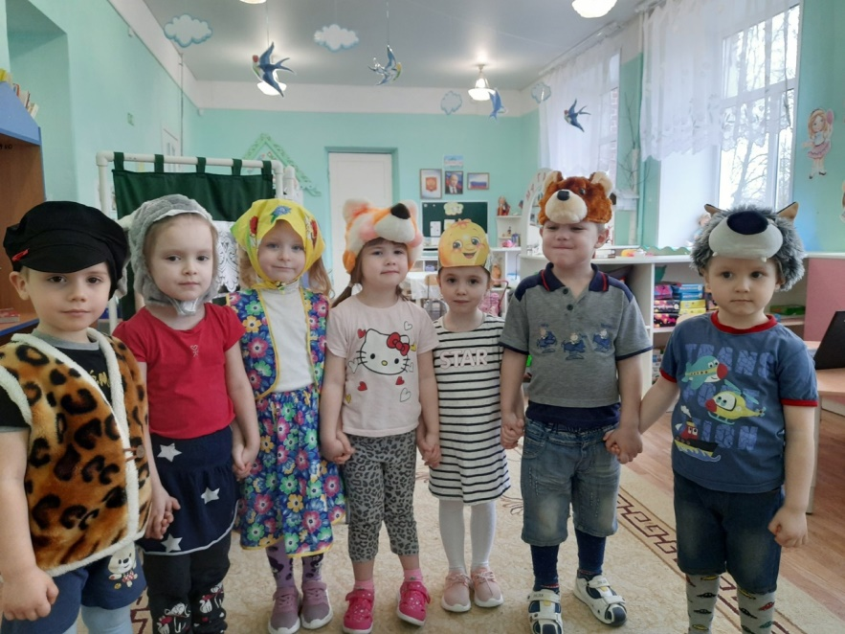
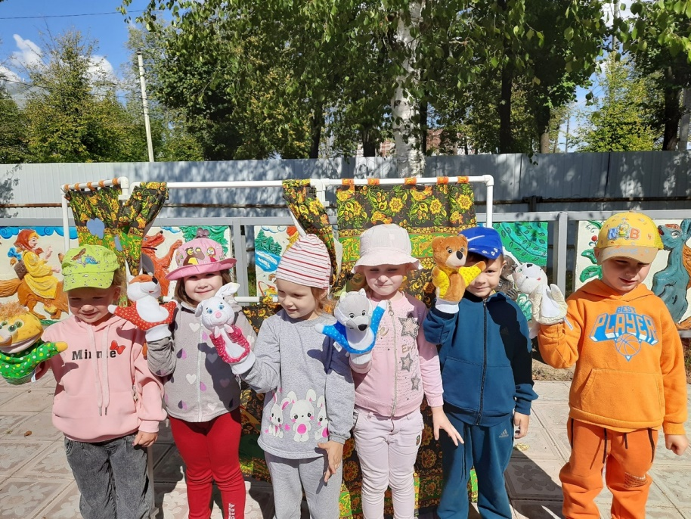
Читаем и показываем сказки о дружбе

Slide 10
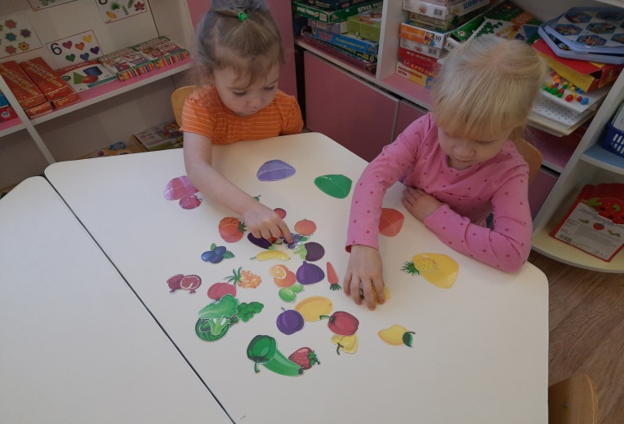
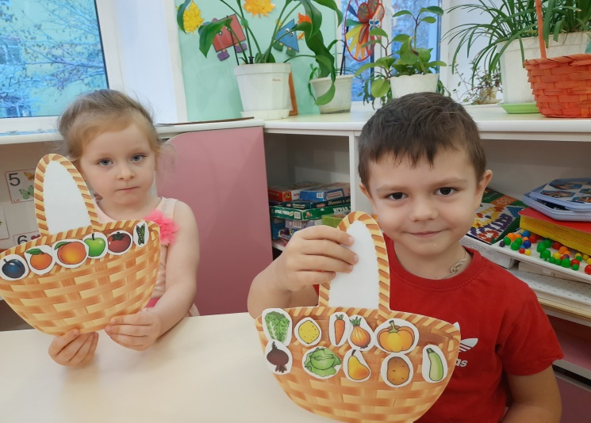
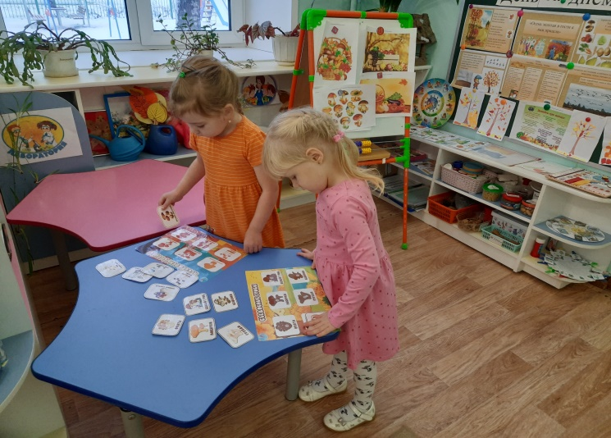
Друг познается в игре

Slide 11
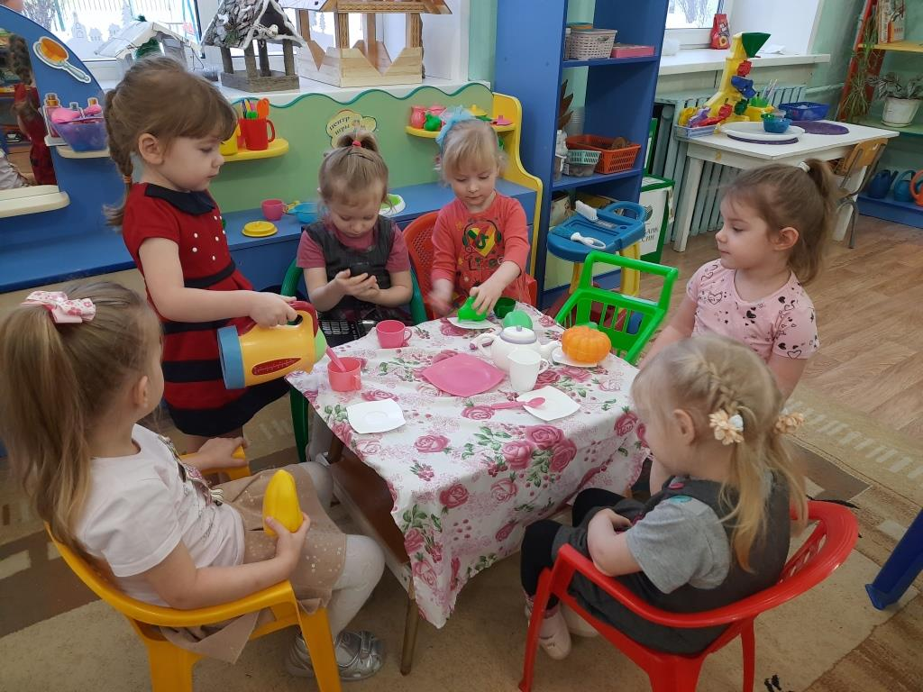
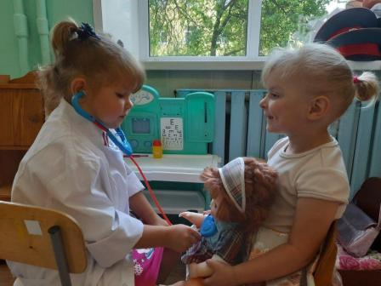
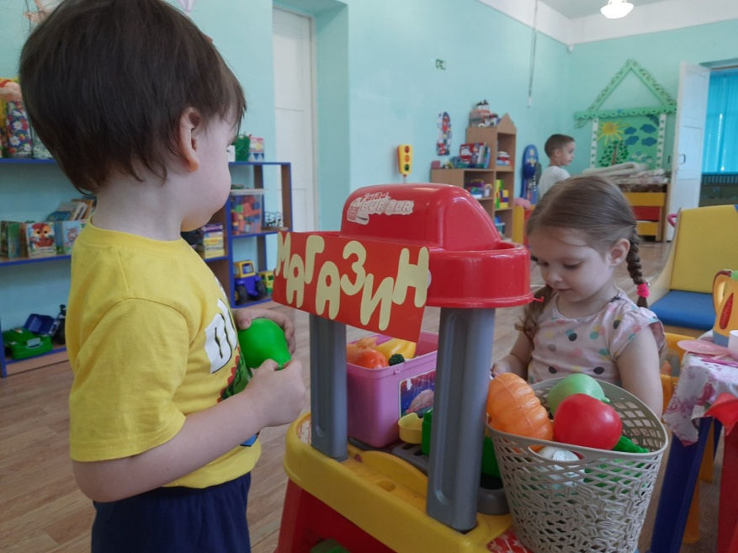
Вместе играть весело и интересно

Slide 12
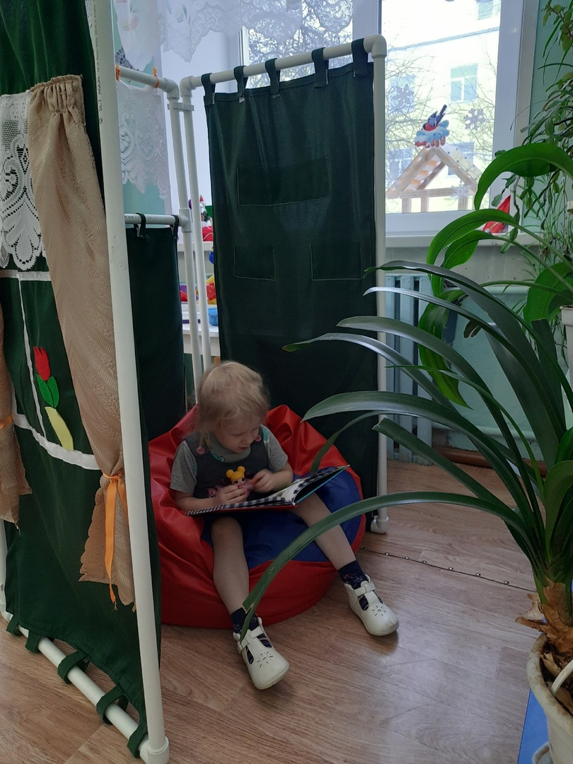
Минутка отдыха в уголке уединения

Slide 13
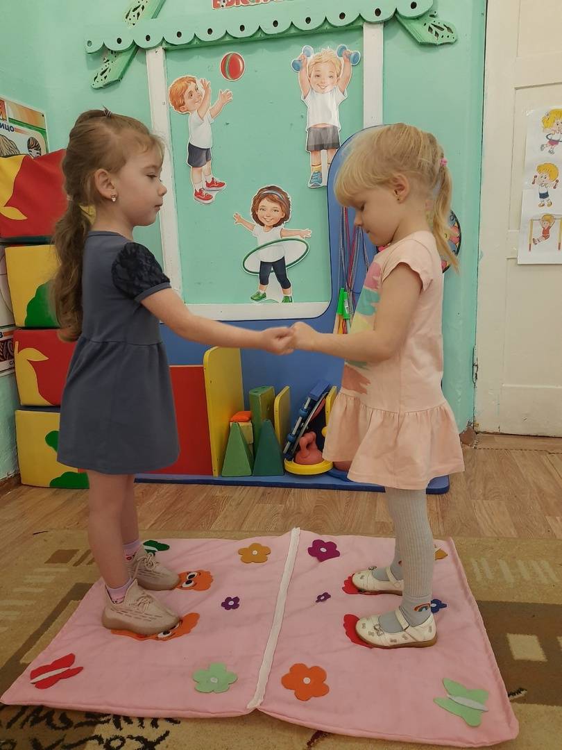
Коврик «Мирись, мирись и больше не дерись»

Slide 14
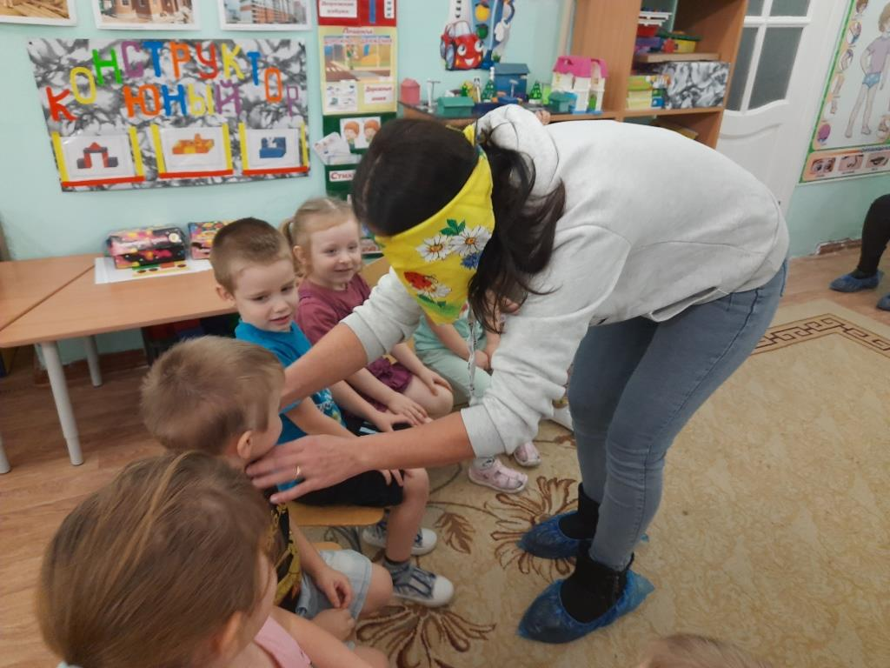
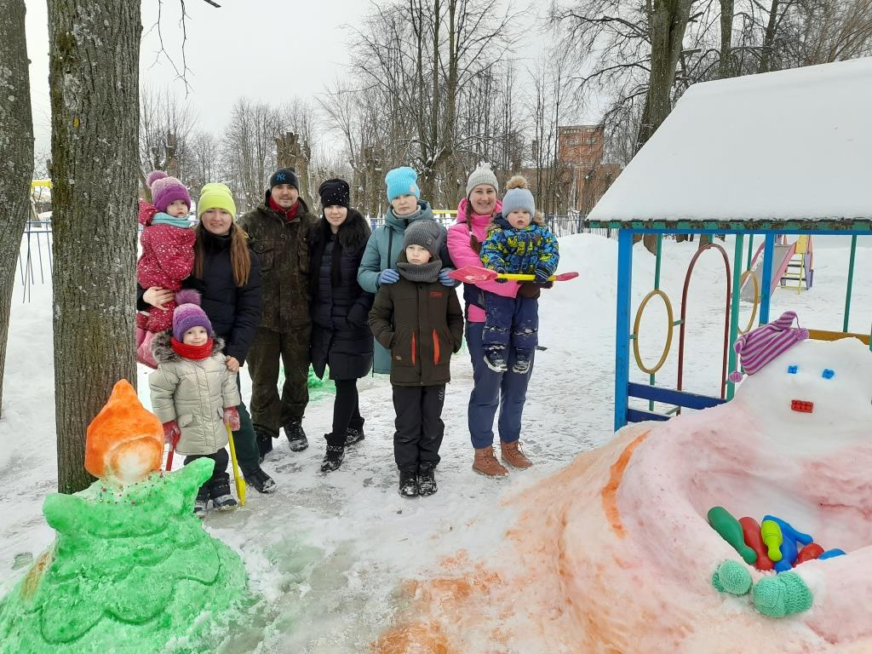
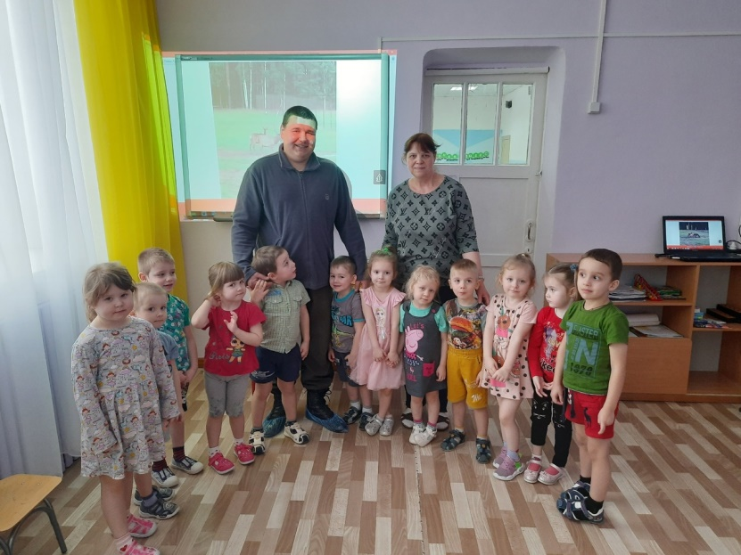
Родители помогают нам дружить

Slide 15
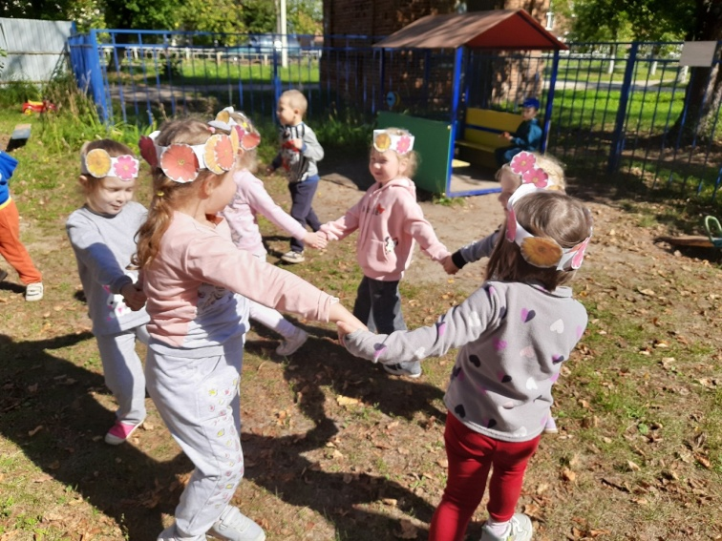
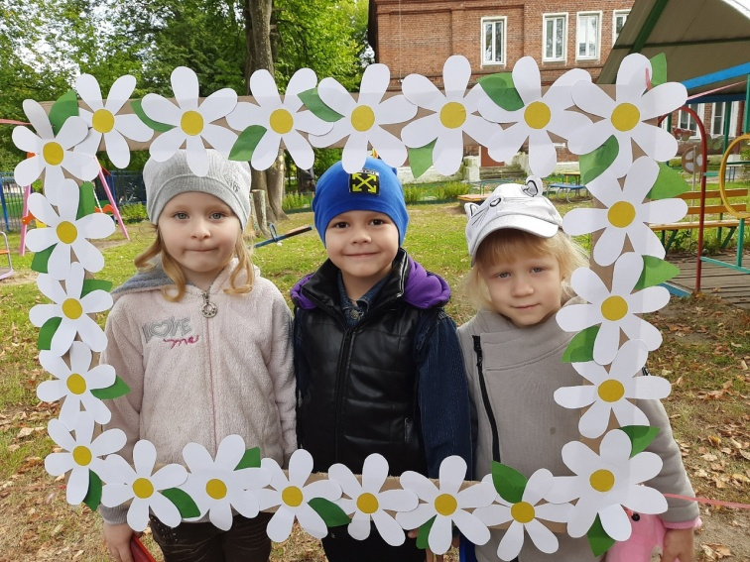
Результат:
дети осознанно выполняют правила общения;
оказывают друг другу помощь;
сообща играют, занимаются, трудятся;
сформировалось чувство принадлежности к группе;
коллектив детей стал более дружным и сплоченным.

Slide 16
Диаграмма наших достижений

Slide 17
Литература
1. Аникеева Н.П. Воспитание игрой. - М.: Педагогика, 1987
2. Артемова С.В. Организация взаимоотношений детей в игре. // Дошкольное воспитание. 1972, №6.
3. Васильева М.А. Руководство играми детей в дошкольном учреждении. - М.: Просвещение, 1985.
4. Венгер Л.А. Структура и психическое развитие ребенка. - М.: Просвещение, 1978.
5. Воронова В.Я. Творческие игры старших дошкольников. - М.: Педагогика, 1981.
6. Воспитание дружеских чувств у детей. / Под ред. Л.Н. Прокошенко, В.К. Котырло. - Киев: Педагогическая школа, 1987.
7. Газлева С.А. Нравственное воспитание дошкольников: воспитание справедливого отношения к окружающим. - М.: Просвещение, 1979.
8. Жуковская Р.И. Игра и ее педагогическое значение. - М.: Педагогика, 1975.
9. Запорожец А.В., Лисина М. Развитие общения у дошкольников. - М.: Педагогика, 1974.

Slide 18
Спасибо за внимание!

